Slide 1


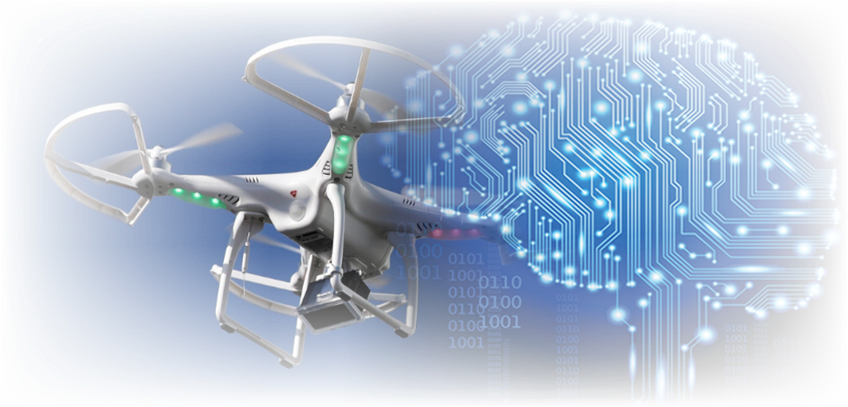
ĐẠI HỌC ĐÀ NẴNG TRƯỜNG ĐẠI HỌC BÁCH KHOA KHOA CƠ KHÍ
Đề tài: SHIPPER DRONE
SVTH: Nguyễn Văn Thọ Lớp 18CDT1
Từ Quang Đức Lớp 18CDT1
Nguyễn Đức Bình Lớp 18CDT1
GVHD: TS. Tào Quang Bảng
TS. Hoàng Văn Thạnh

Slide 2

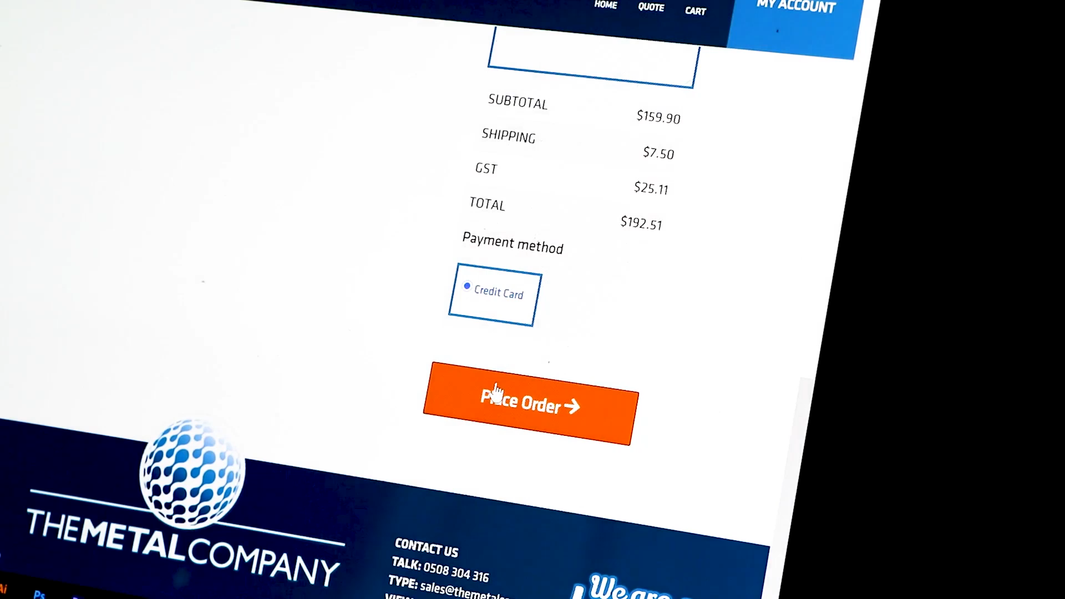
Nội dung

Slide 3
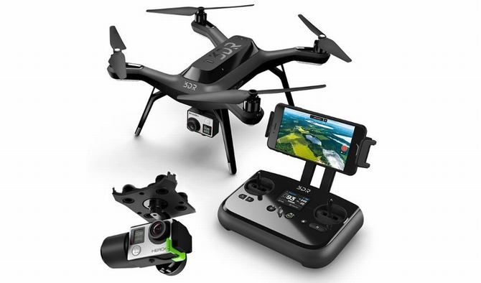

Mục tiêu
Tạo ra một Shipper Drone tự hành

Slide 4
Mục tiêu
Phần 1
Thiết kế, chế tạo Drone
Phần 2
Áp dụng IOT, AI vào Drone

Slide 5
Mục tiêu
Thiết kế, chế tạo Drone và tay cầm điều khiển
Ổn định được theo phương ngang
Ổn định được độ cao
Ổn định được vị trí
Sử dụng cảm biến lidar tránh vật cản

Slide 6
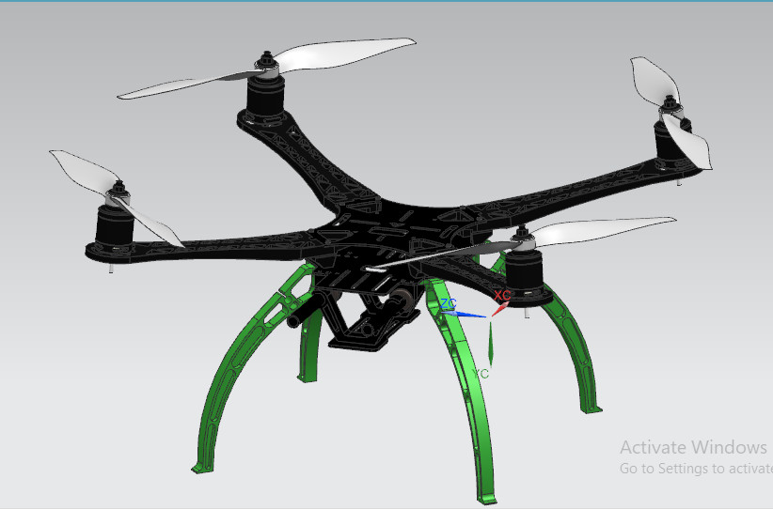
Khung cơ khí
+ Khả năng mang theo hàng hóa lên tới 3kg.
+ Nhựa PVC.

Slide 7
Sơ đồ kết nối
STM32F1
STM32F4
TAY CẦM
DRONE
NRF24L01

Slide 8
Sơ đồ kết nối
Tay cầm
NFR24L01
Button
STM32F103
Joystick

Slide 9
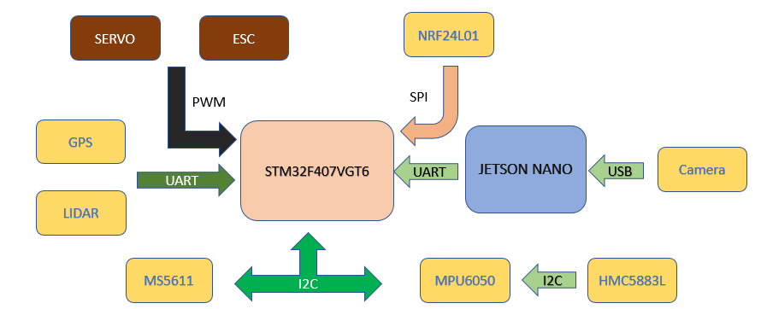
Sơ đồ kết nối
DRONE

Slide 10
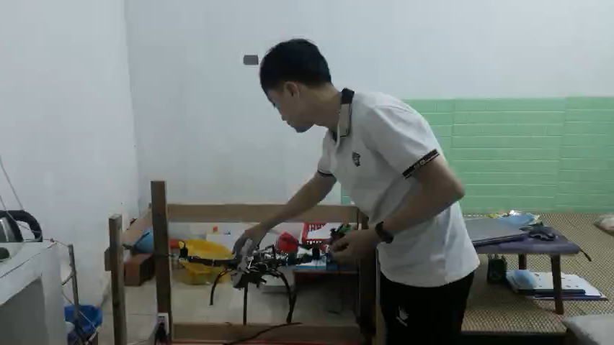
PID cân bằng Drone

Slide 11
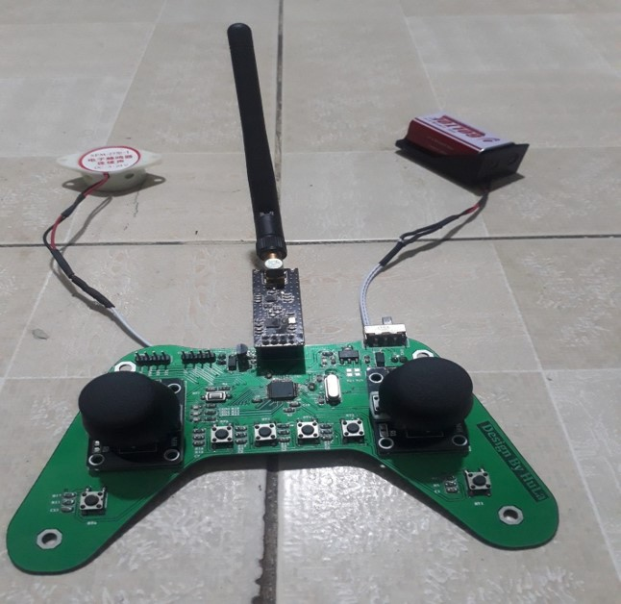
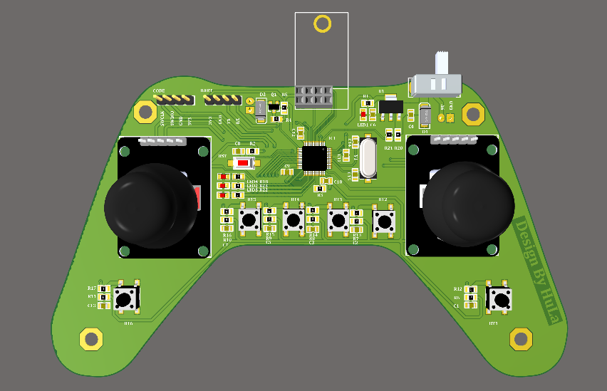
Kết quả tay cầm

Slide 12
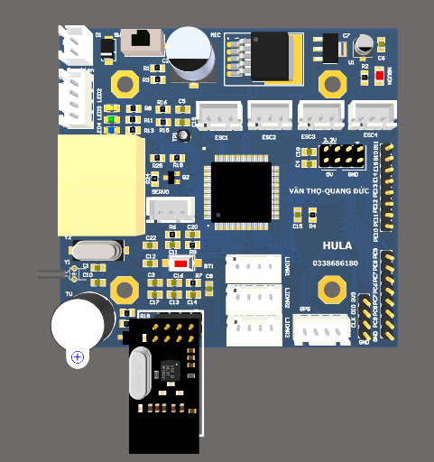
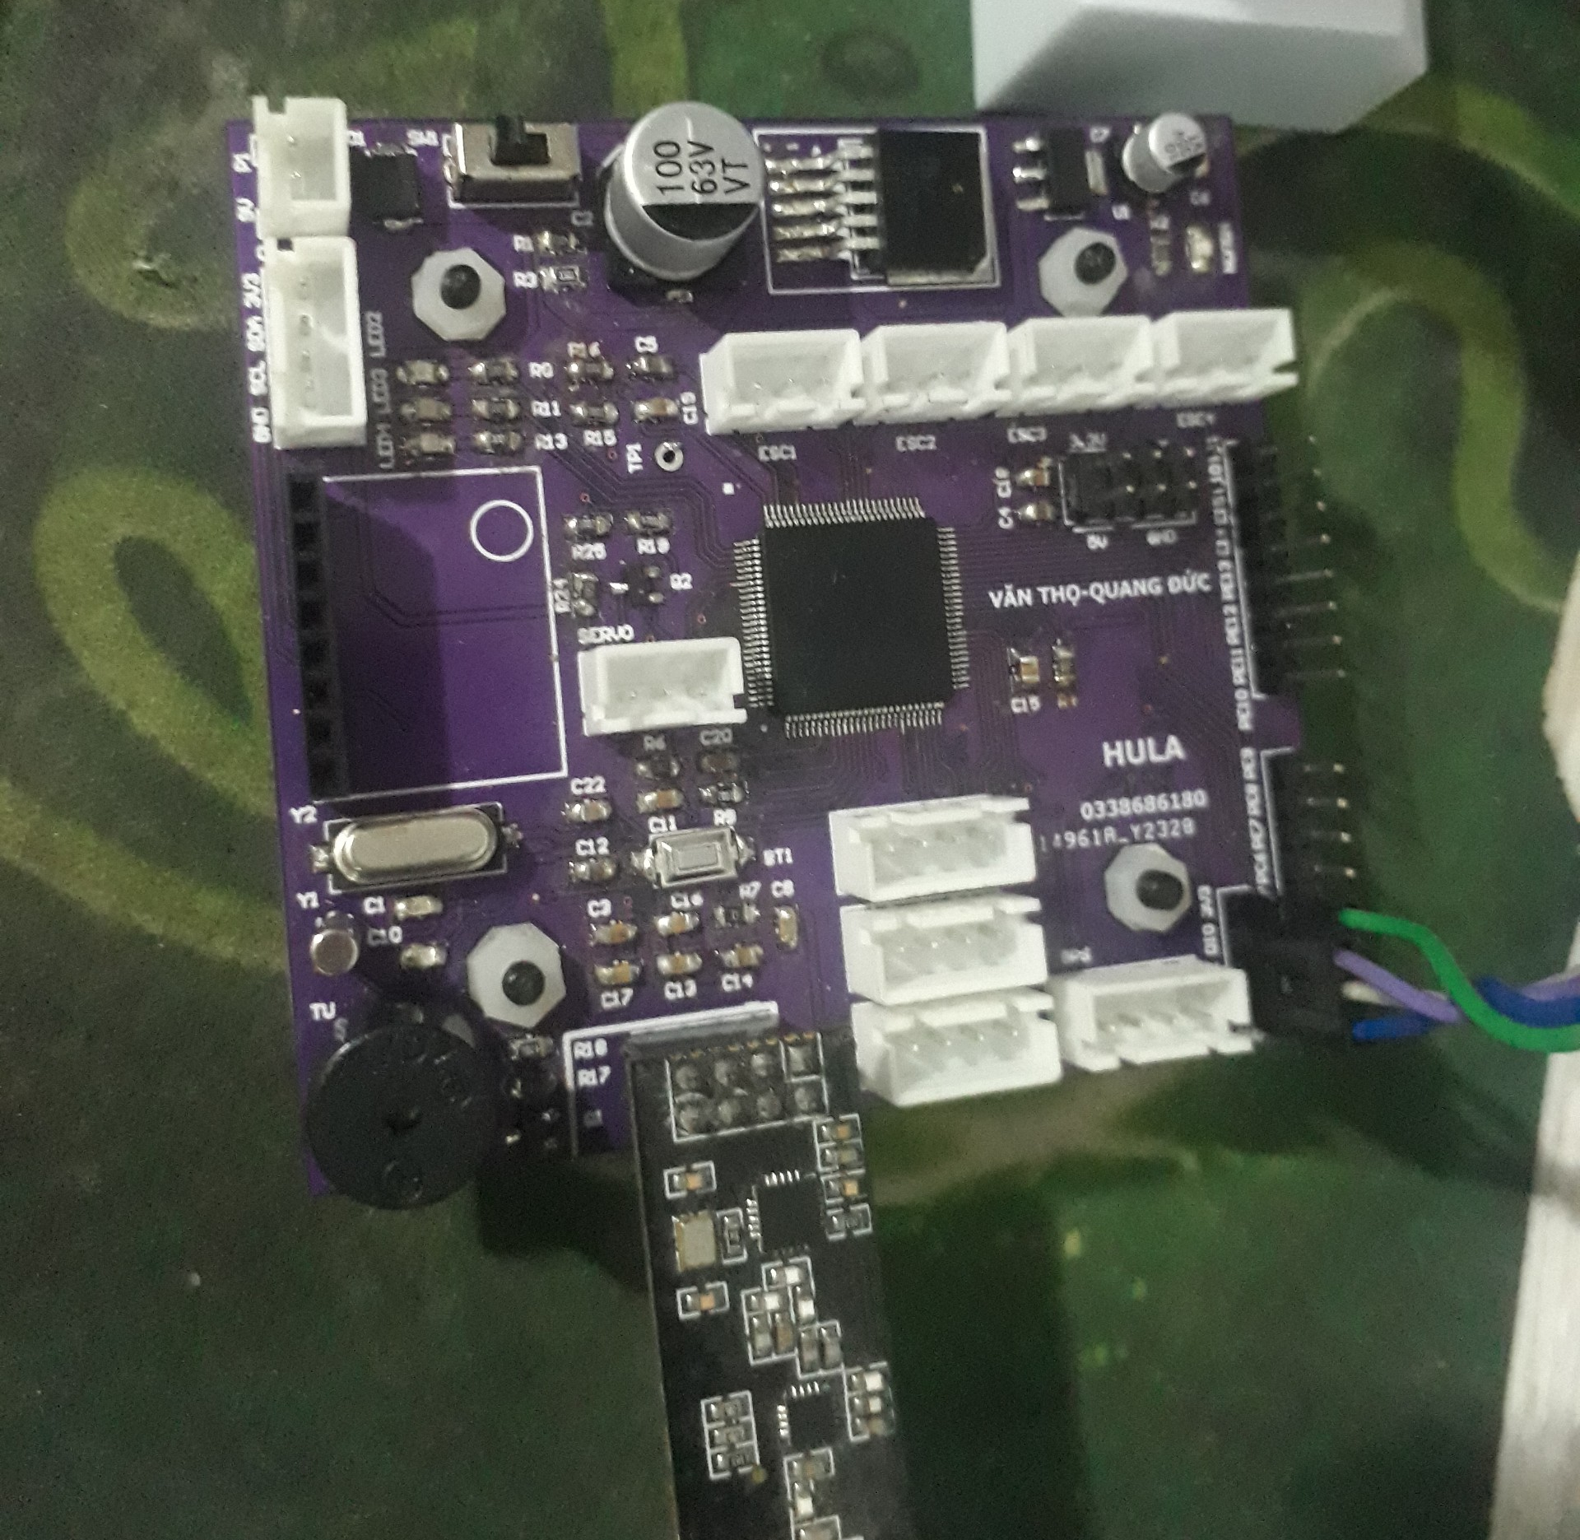
Kết quả Drone

Slide 13
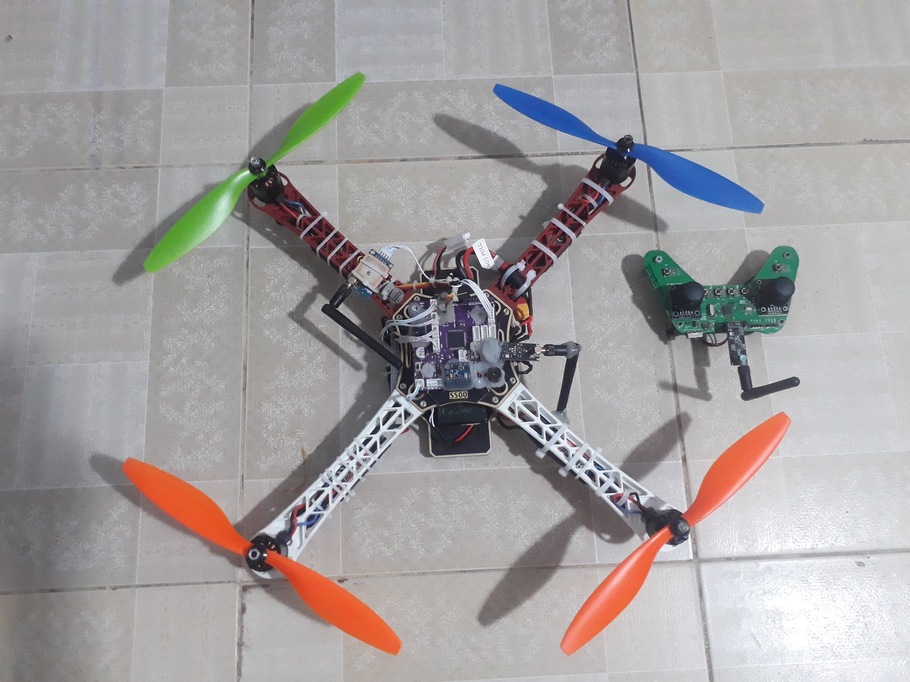
Kết quả Drone

Slide 14
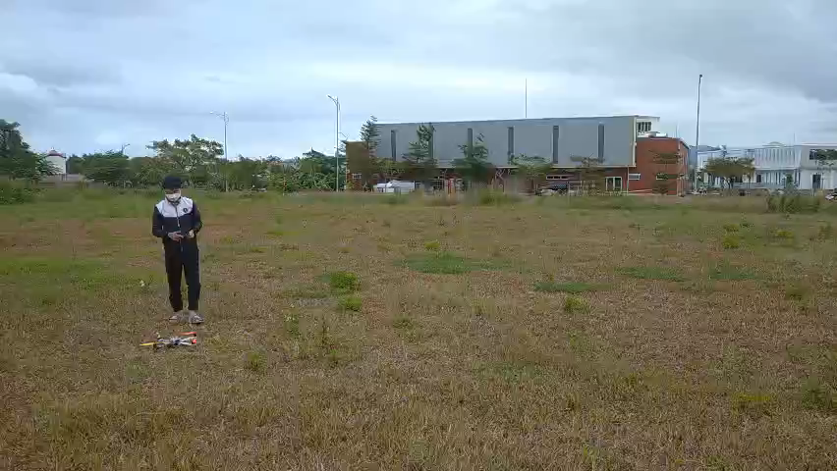
Kết quả Drone

Slide 15
Hướng phát triển
Thêm modune SIM
Json Nano + Cam
DRONE
Thêm cơ cấu gắp thả hàng

Slide 16
Hướng phát triển
Cải thiện khối lượng mang theo của Drone
Thiết kế khung bảo vệ cánh quạt để đảm bảo an toàn
Phát triển một App điện thoại để liên kết với Drone

Slide 17
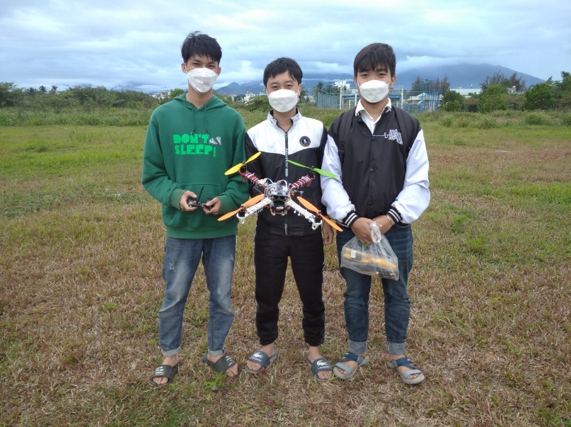
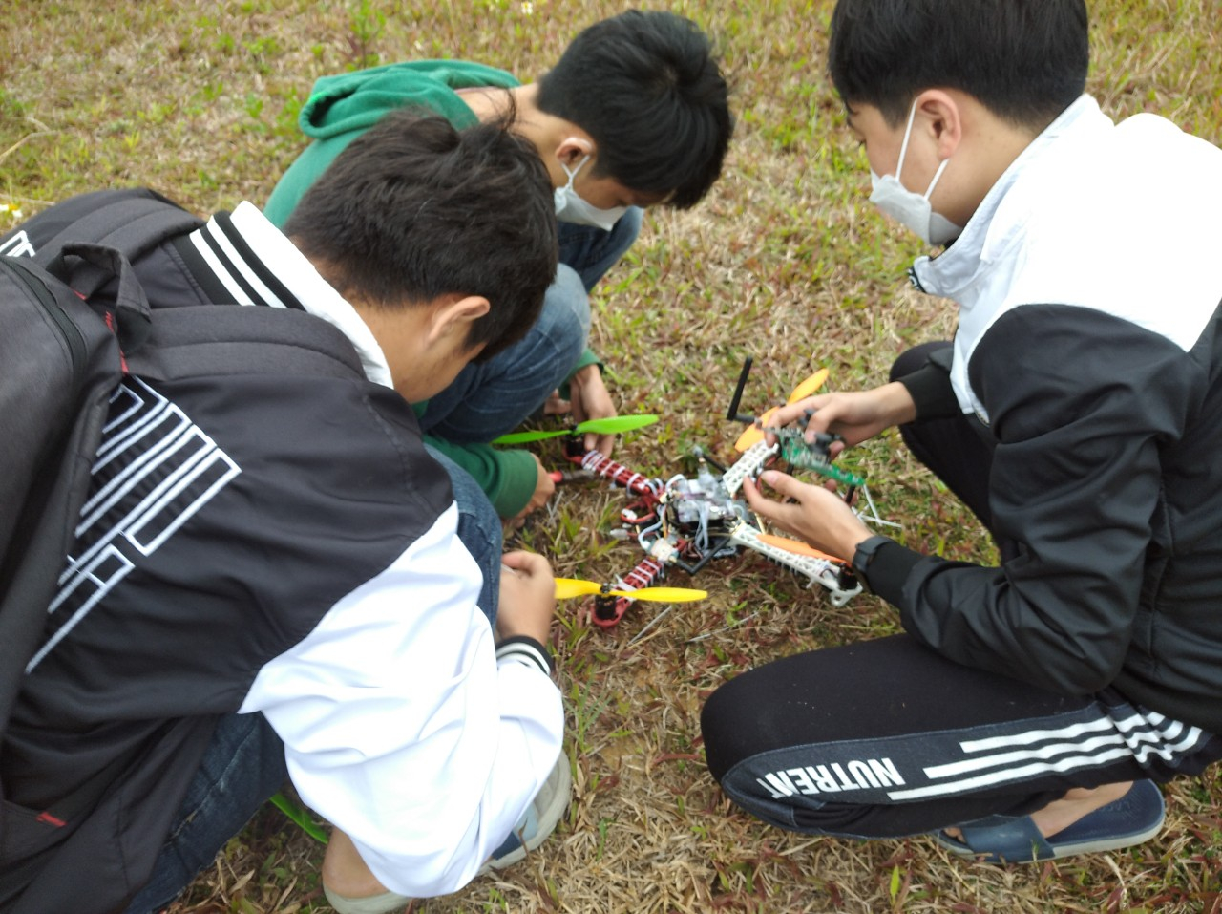
Cảm ơn các Thầy đã theo dõi

